Slide 1
Gestión del Conocimiento:
Hacia las Organizaciones Inteligentes
PADEP

Slide 2
repaso

Slide 3


Slide 4
Hechos
  Nuevos movimientos sociales.
  Reconfiguración de la competencia en bloques regionales.
  Efectos de la globalización.
  Post revolución de las TIC.

Slide 5
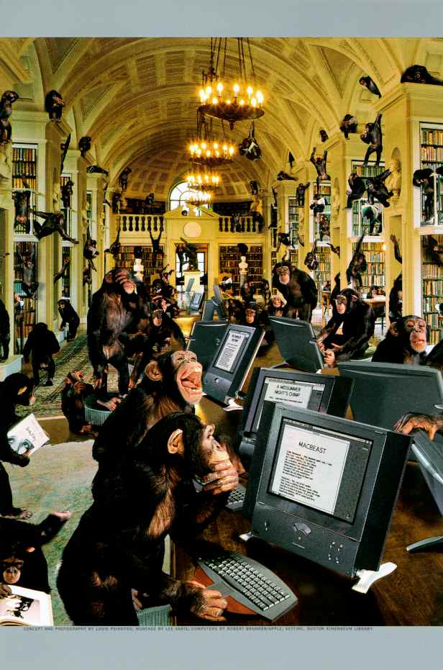
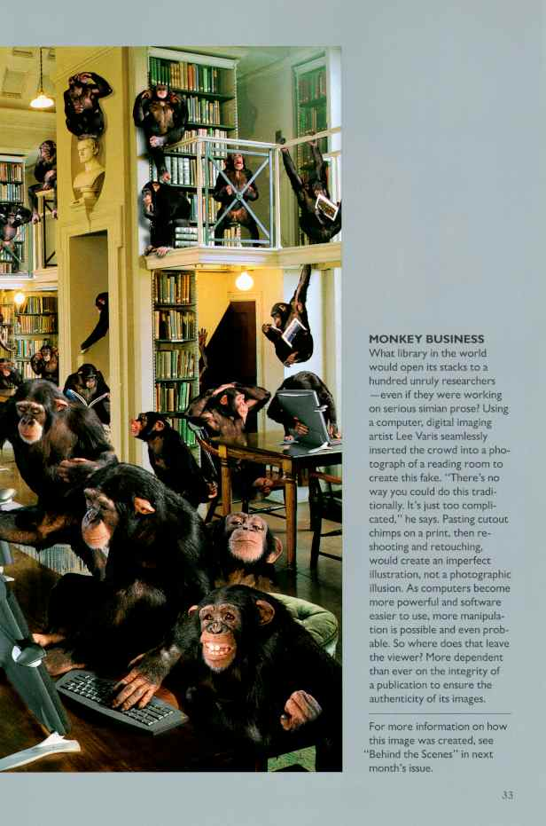

Slide 6
Efectos
  Nuevas formas de pensar, de actuar y de ser.
  Incertidumbre organizacional.
  Dificultad para predecir el futuro.
  Sociedad del conocimiento.

Slide 7
Continuum
  Tiempo de cambio acelerado y continuo.
  Ley de las consecuencias inesperadas.
  Necesidad de dormir y capacidad de aprendizaje.
  Símbolo de poder cambiante.
  Modelos de Administración del Conocimiento (KM).

Slide 8
Hacia el KM

Slide 9
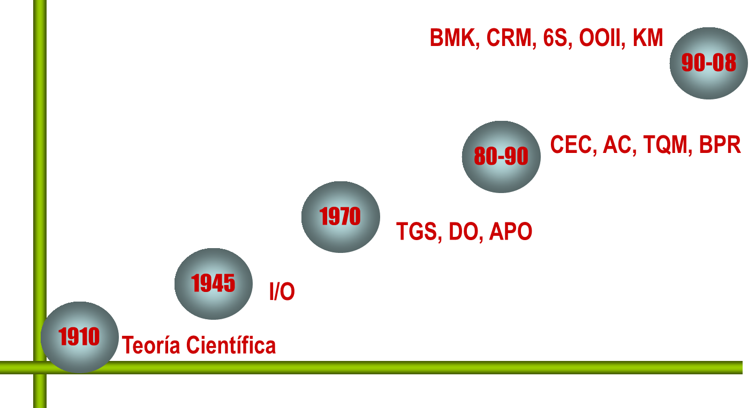
Las soluciones

Slide 10
Teorías científicas
Al inicio del siglo y por varias décadas las organizaciones fueron influidas por el pensamiento de Taylor y el modelo burocrático de Weber
1910

Slide 11
I/O
La 2a Guerra Mundial dispara el desarrollo de todos los paradigmas.
Hay una recuperación del valor del ser humano.
1945
1910

Slide 12
TGS, DO, APO
Renovación organizacional integral y permanente. El DO es el modelo a seguir.
Teorías de la Complejidad y del Caos.
1970
1945
1910

Slide 13
CC, AC, TQM, BPR
Generaciones de Calidad.
  Producto.
  Proceso.
  Cliente.
  Mejora continua.
  Reingeniería.
80-90
1970
1945
1910

Slide 14
Modelos de 6ª generación
Nuevos modelos organizacionales:
  Benchmarking.
  Empowerment.
  Outsourcing.
  X - sizing.
  BPR minimalista.
  OOII = KM.
90-08
80-90
1970
1945
1910

Slide 15
Ejercicio

Slide 16
PH66
  Define “Modelo Organizacional”, MO.
  Menciona los rasgos del perfil de un MO.
  ¿Qué es la Epistemología?
  ¿Qué es “conocimiento”?
  ¿Qué tipos de conocimientos existen?

Slide 17
KM: La problemática

Slide 18

1984

Slide 19
El paradigma
  Falta de interpretación de la historia.
  Establecer sólo principios descriptivos de los fenómenos.
  El agotamiento e inaplicabilidad de los enfoques analítico-reduccionistas y sus principios mecánico-causales.
  Fundado en una imagen inorgánica del mundo.

Slide 20
El paradigma
El enemigo
externo.
Yo soy mi
puesto
La cura
puede ser
peor que…
Urgente sobre
importante
La causa y el
efecto no
están próximos
Dividir un elefante
por la mitad, no…

Slide 21
KM: los supuestos

Slide 22
KM
  Supuestos teóricos.
  Supuestos metodológicos.
  Supuestos epistemológicos.
  Solucionar problema.
  Comunidad creyente.
  ¿Qué es la Epistemología?

Slide 23
El paradigma emergente
  Estudia lo complejo, lo impredecible, lo que no es lineal.
  Estudio de los sistemas definidos por un gran número de variables y un gran número de relaciones entre esas variables

Slide 24
Conocimiento
  Datos: Información básica estructurada pero no interpretada.
  Información: Conlleva un significado y una interpretación.
  Conocimiento: Información con un propósito.
  ¿Qué es “conocimiento”?
  ¿Qué tipos de conocimientos existen?

Slide 25
Conocimiento
  Conocimiento científico.
  Conocimiento empírico.
  Conocimiento popular.
  Conocimiento metafísico.

Slide 26
Conocimiento
  Juicios de valor.
  Juicios de experto.
  Juicios científicos.

Slide 27
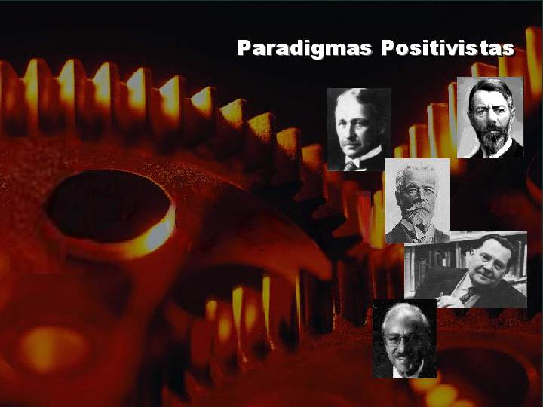
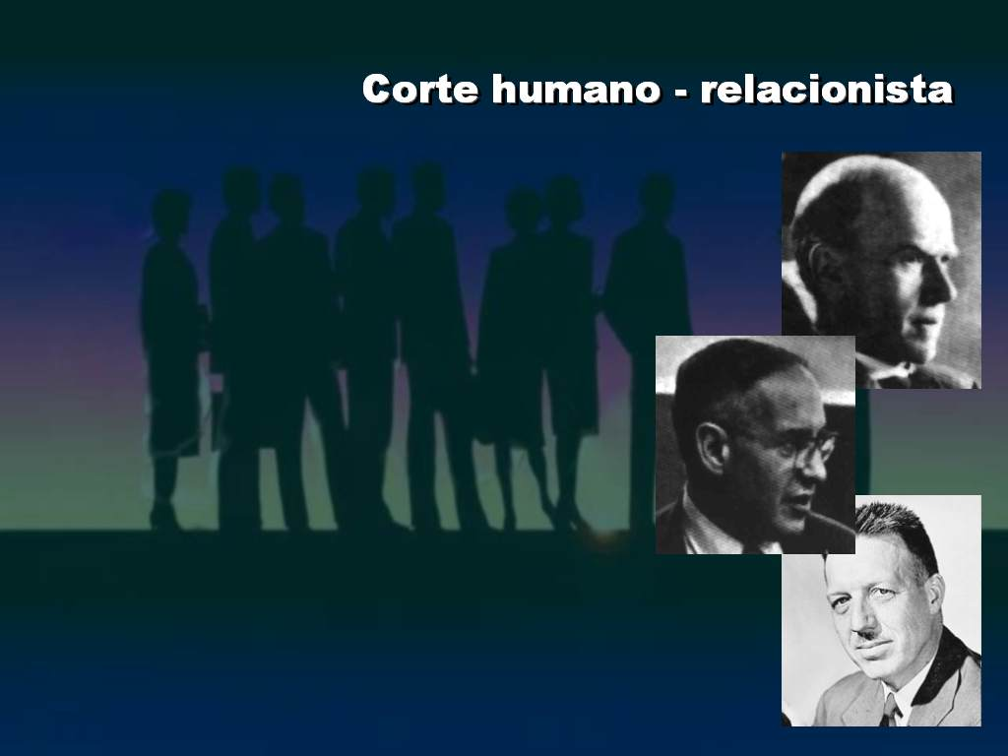
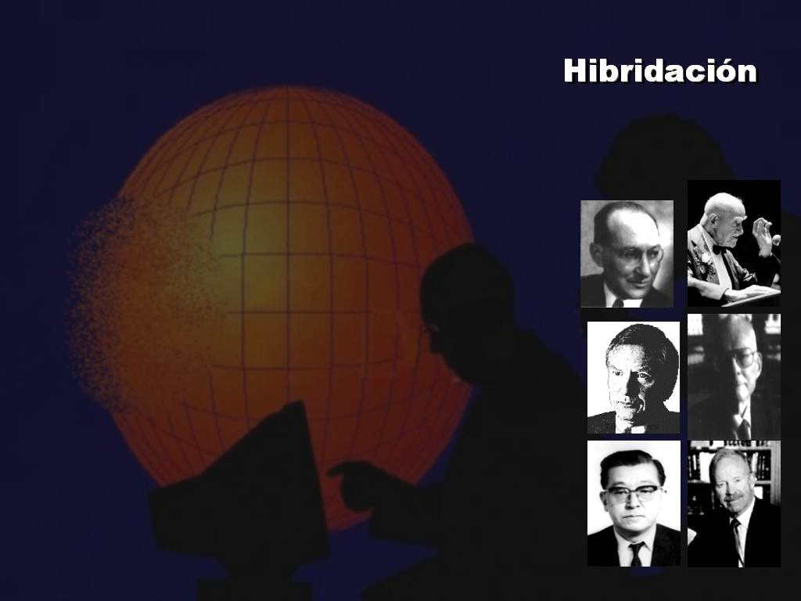
Las tendencias

Slide 28
Organización Inteligente
  Organización con habilidades de crear, adquirir y transferir conocimiento, y de modificar su comportamiento para reflejar el nuevo conocimiento y visión de sí misma y del medio.

Slide 29

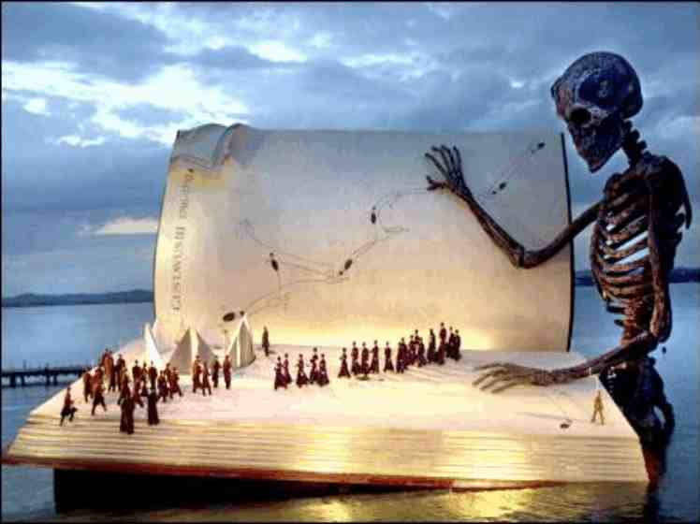
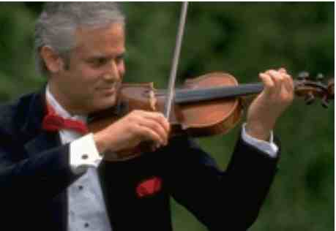
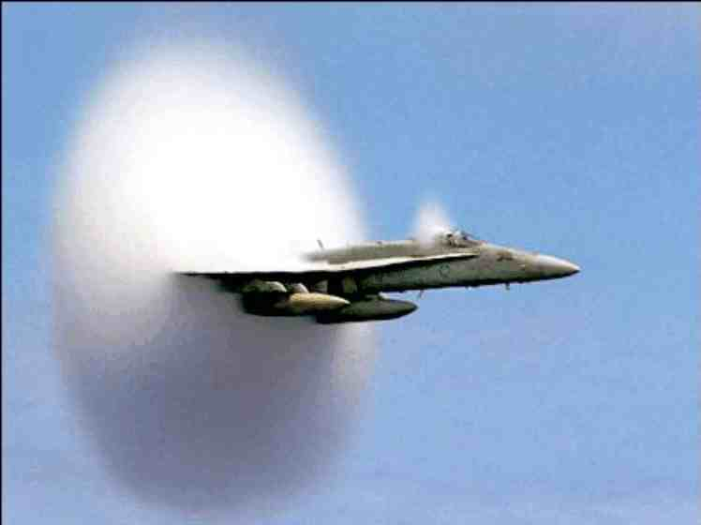

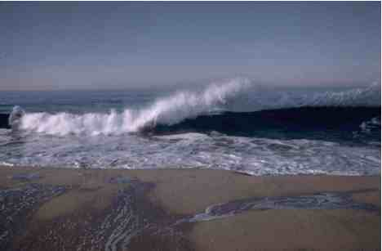


El perfil: rasgos

Slide 30
KM
  Factor Humano con competencias cognitivas.
  Sistemas de Información.
  Metodología de la Investigación.

Slide 31
Estudio de caso

Slide 32
AMDG

